Slide 1

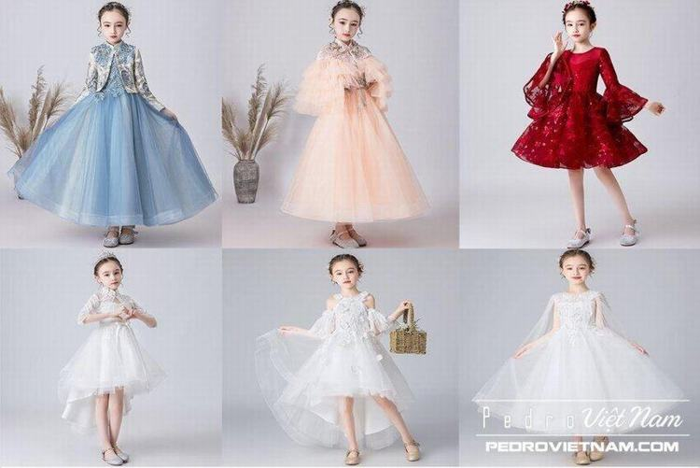
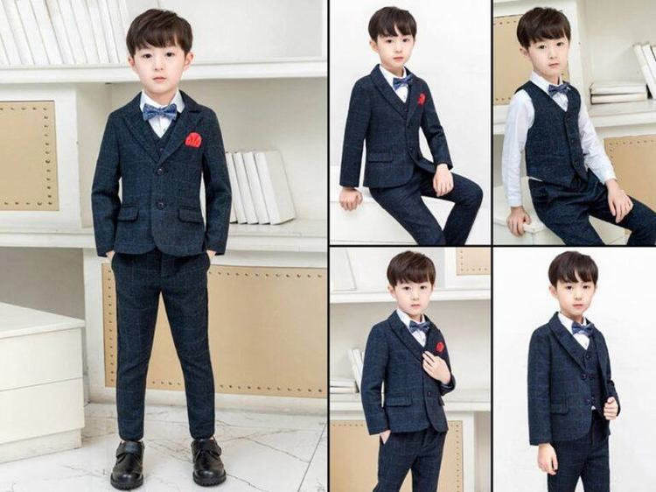
PHÒNG GIÁO DỤC VÀ ĐÀO TẠO QUẬN GÒ VẤP
÷÷÷÷÷÷÷÷÷÷÷÷÷÷÷÷
BÀI GIẢNG CÔNG NGHỆ LỚP 6
DỰ ÁN 3: EM LÀM NHÀ THIẾT KẾ THỜI TRANG
DỰ ÁN 3: EM LÀM NHÀ THIẾT KẾ THỜI TRANG

Slide 2
MỤC TIÊU BÀI HỌC
 | Xây dựng được ý tưởng thiết kế bộ đồng phục cho học sinh THCS - Đồng phục cho bạn nam. - Đồng phục cho bạn nữ.

Slide 3
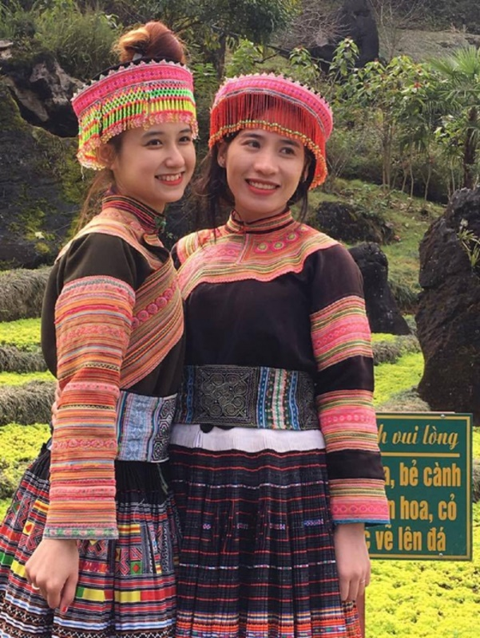
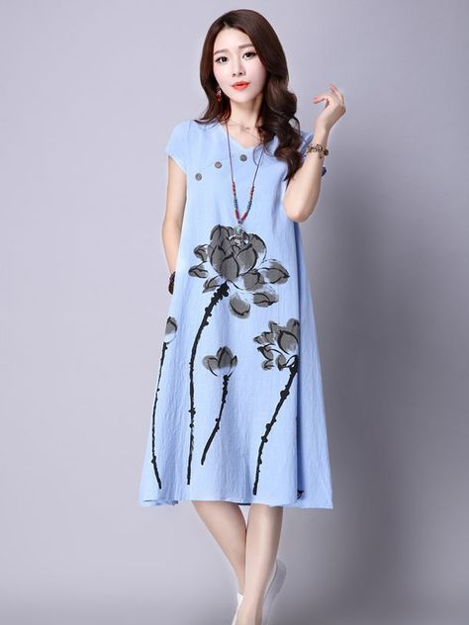
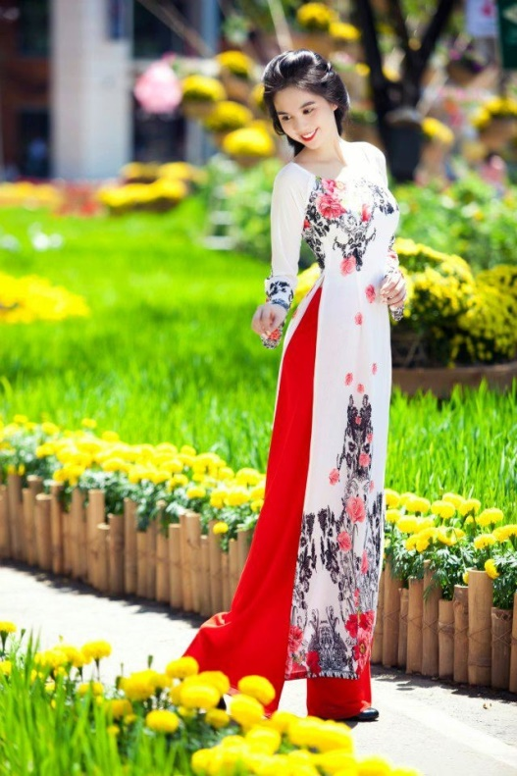
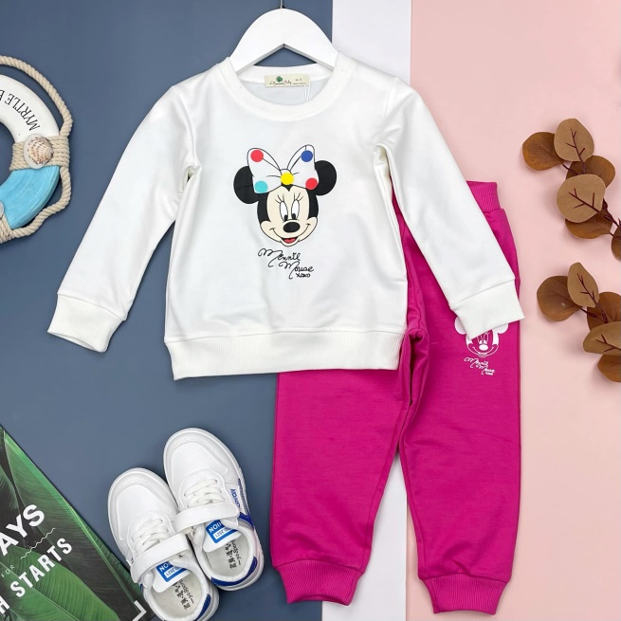
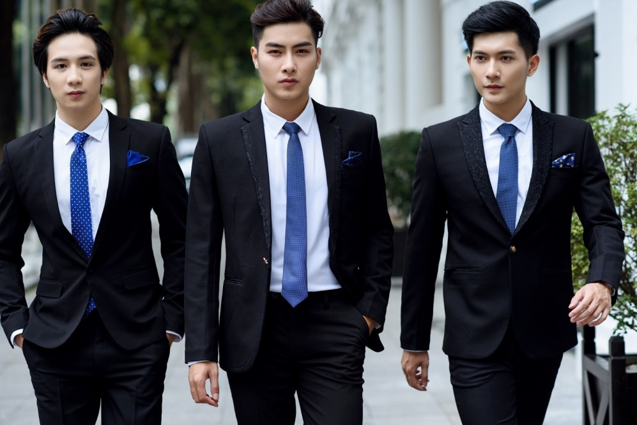
Ai là người thiết kế ra những bộ trang phục này? Để tạo ra những bộ trang phục đẹp thì họ cần phải tiến hành theo quy trình như thế nào?
GIỚI THIỆU DỰ ÁN
Hình C Hình D

Slide 4
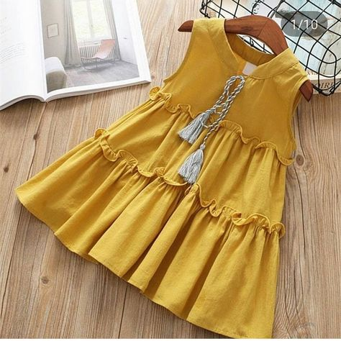
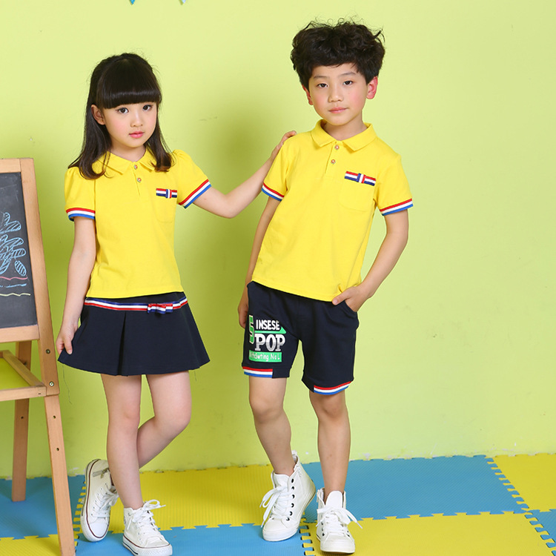
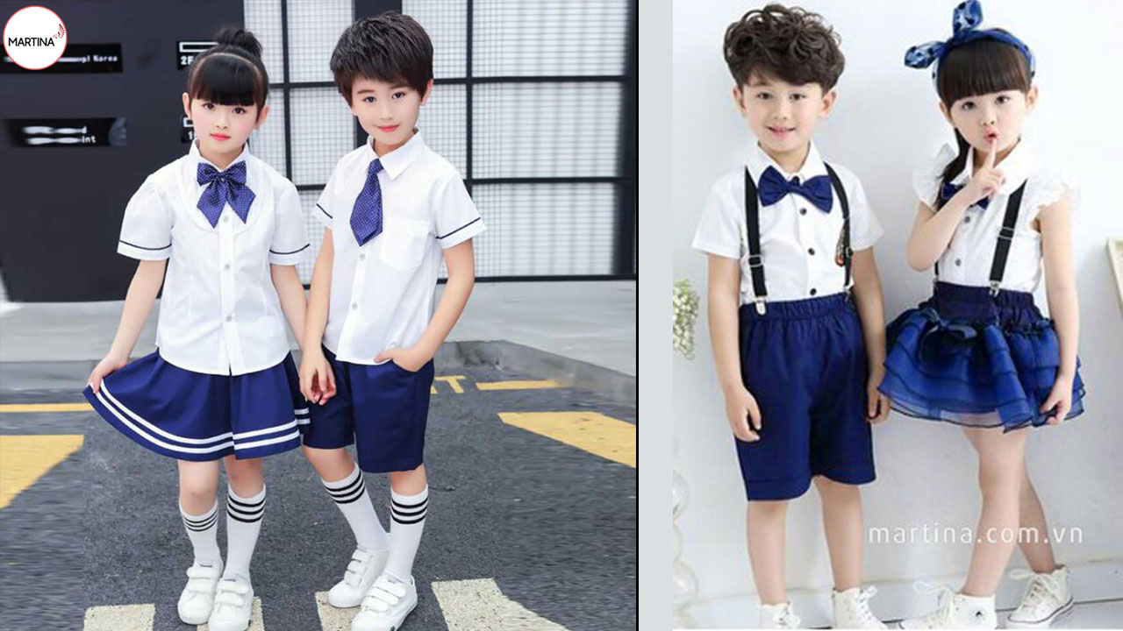

Slide 5
HỌC SINH LẬP KẾ HOẠCH DỰ ÁN, THỰC HIỆN DỰ ÁN
1. Đồng phục học sinh trung học cơ sở thường có đặc điểm như thế nào?
2. Loại vải nào phù hợp để may đồng phục học sinh?
3. Kiểu may và màu sắc của trang phục như thế nào để phù hợp với các hoạt động học tập và sinh hoạt tại trường?
4. Bộ đồng phục có hoạ tiết trang trí ra sao để tạo điểm nhấn và đạt yêu cầu thẩm mĩ?

Slide 6
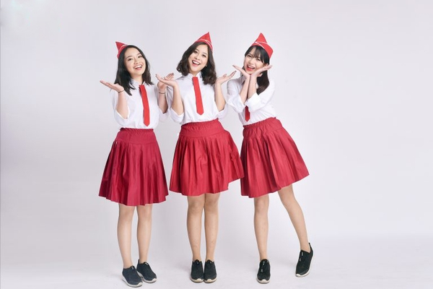
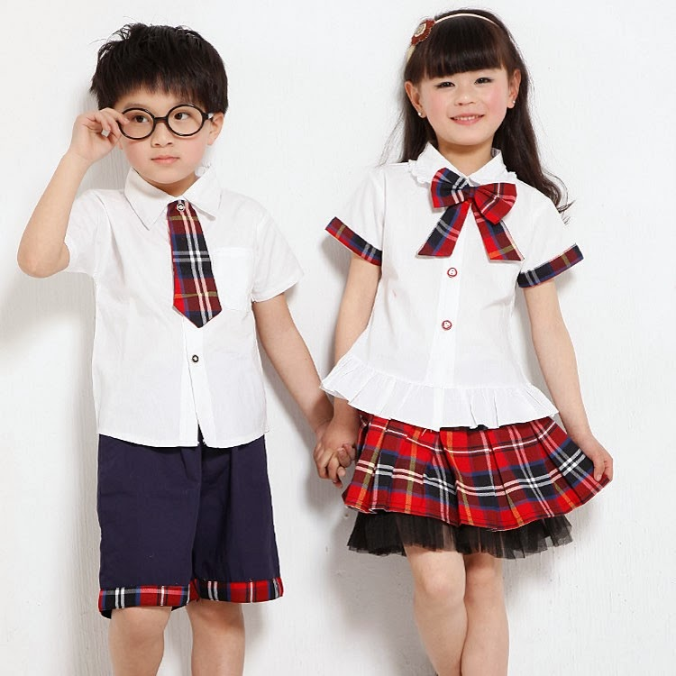
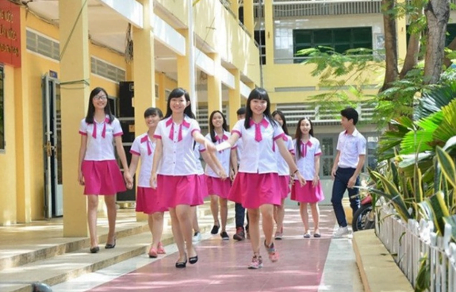

Slide 7
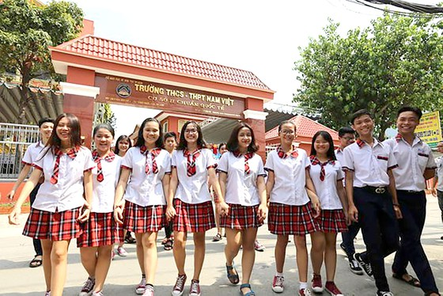
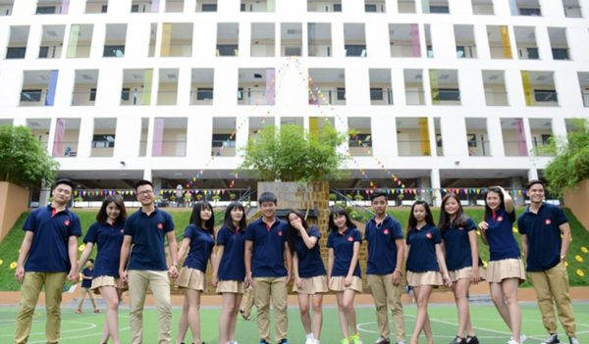

Slide 8
HỌC SINH LẬP KẾ HOẠCH DỰ ÁN, THỰC HIỆN DỰ ÁN
Hồ sơ của nhóm
Tên nhóm:………………………
Danh sách và vị trí:
Vị trí | Mô tả nhiệm vụ | Tên thành viên
Nhóm trưởng | Quản lí các thành viên trong nhóm, hướng dẫn, góp ý, đôn đốc các thành viên trong nhóm hoàn thành nhiệm vụ. | …………………………………… …………………………………..
Thư kí | ……………………………… ………………………………. | ……………………………………
Thành viên | ……………………………… ………………………………. | ……………………

Slide 9
HỌC SINH LẬP KẾ HOẠCH DỰ ÁN, THỰC HIỆN DỰ ÁN
1. Nội dung dự án
- Nghiên cứu các xu hướng thời trang đồng phục học sinh.
- Xây dựng ý tưởng thiết kế bộ đồng phục cho học sinh trung học cơ sở.
- Vẽ minh hoạ bộ trang phục đã xây dựng ý tưởng thiết kế lên giấy
2. Hình thức
Các nhóm tiến hành dự án học tập với chủ đề: Em làm nhà thiết kế thời trang.
3. Thời gian: 90 phút
4. Nguồn tìm kiếm thông tin
Sách giáo khoa, mạng Internet, tạp chí thời trang….

Slide 10
HỌC SINH LẬP KẾ HOẠCH DỰ ÁN, THỰC HIỆN DỰ ÁN
Phiếu thực hiện dự án
1.Nghiên cứu các xu hướng thời trang đồng phục học sinh.
.................................................................................................................................................................................................................................................................................
2. Xây dựng ý tưởng thiết kế bộ đồng phục cho học sinh trung học cơ sở.
......................................................................................................................................................................................
3.Vẽ minh hoạ bộ trang phục đã xây đựng ý tưởng thiết kế lên giấy.
.................................................................................................................................................................................................................................................................................

Slide 11
BÁO CÁO KẾT QUẢ CỦA DỰ ÁN
Sản phẩm: chọn 1 trong các hình thức:
Trình bày hình ảnh trên giấy A4: 2 bộ đồng phục nam và nữ. Trang trí đẹp, sáng tạo.
Báo cáo bằng Power Point.
Bài thuyết minh về ý tưởng thiết kế bộ đồng phục.

Slide 12
ĐÁNH GIÁ DỰ ÁN
PHIẾU ĐÁNH GIÁ SỐ 1:
BÁO CÁO DỰ ÁN EM LÀM NHÀ THIẾT KẾ THỜI TRANG
TT | Tiêu chí | Điểm tối đa | Điểm đạt được
1 | Cấu trúc bài báo cáo đầy đủ nội dung, rõ ràng, chặt chẽ. | 7
2 | Diễn đạt tự tin trôi chảy, thuyết phục. | 2
3 | Hình thức báo cáo đẹp, phong phú, hấp dẫn. | 1
 | Tổng điểm | 10

Slide 13
ĐÁNH GIÁ DỰ ÁN
PHIẾU ĐÁNH GIÁ SỐ 2: ĐÁNH GIÁ SẢN PHẨM
Nhóm đánh giá:……………………………………
TT | Tiêu chí | Điểm tối đa | Điểm đạt dược
1 | Xây dựng ý tưởng thiết kế bộ đồng phục cho học sinh trung học cơ sở.(1 bộ đồng phục nam, 1 bộ đồng phục nữ). | 2
2 | Vẽ minh hoạ bộ trang phục đã xây dựng ý tưởng thiết kế lên giấy.(1 bộ đồng phục nam, 1 bộ đồng phục nữ) - Chọn được phong cách thời trang phù hợp với cơ thể. - Chọn được kiểu loại trang phục phù hợp. - Chọn màu sắc, hoa văn phù hợp đặc điểm vóc dáng cơ thể. - Chọn được kiểu may phù hợp vóc dáng cơ thể. - Chọn được chất liệu vải phù hợp với vóc dáng cơ thể. | 1 1 2 2 2
 | Tổng điểm | 10

Slide 14

HƯỚNG DẪN TỰ HỌC
Học ôn kỹ các bài 1,2,3,4,5,6,7,8
Xem và chuẩn bị câu hỏi ôn tập chương 3-Trang 63 SGK
Chúc các em học tốt!

